Slide 1

CHÀO MỪNG CÁC CON
ĐẾN VỚI TIẾT HỌC HÔM NAY!

Slide 2


Slide 3
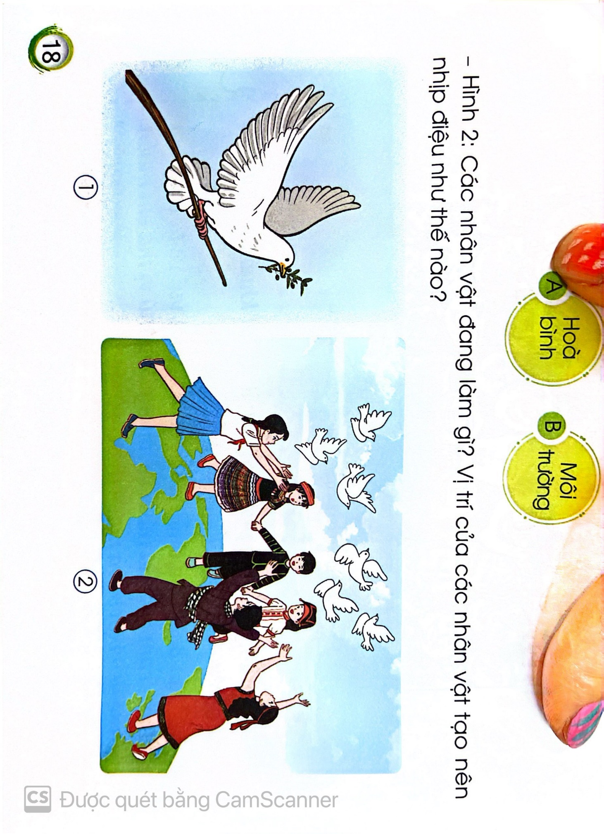

1. QUAN SÁT, NHẬN BIẾT

Slide 4

1. QUAN SÁT, NHẬN BIẾT

Slide 5
1. QUAN SÁT, NHẬN BIẾT

Slide 6

1. QUAN SÁT, NHẬN BIẾT

Slide 7
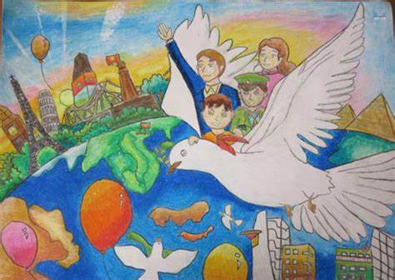

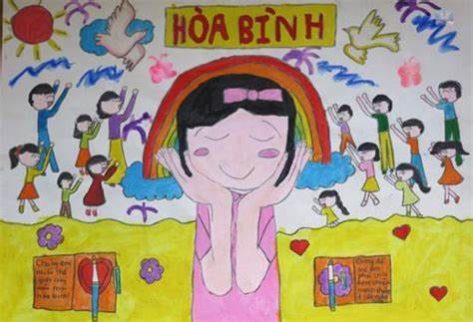

Slide 8
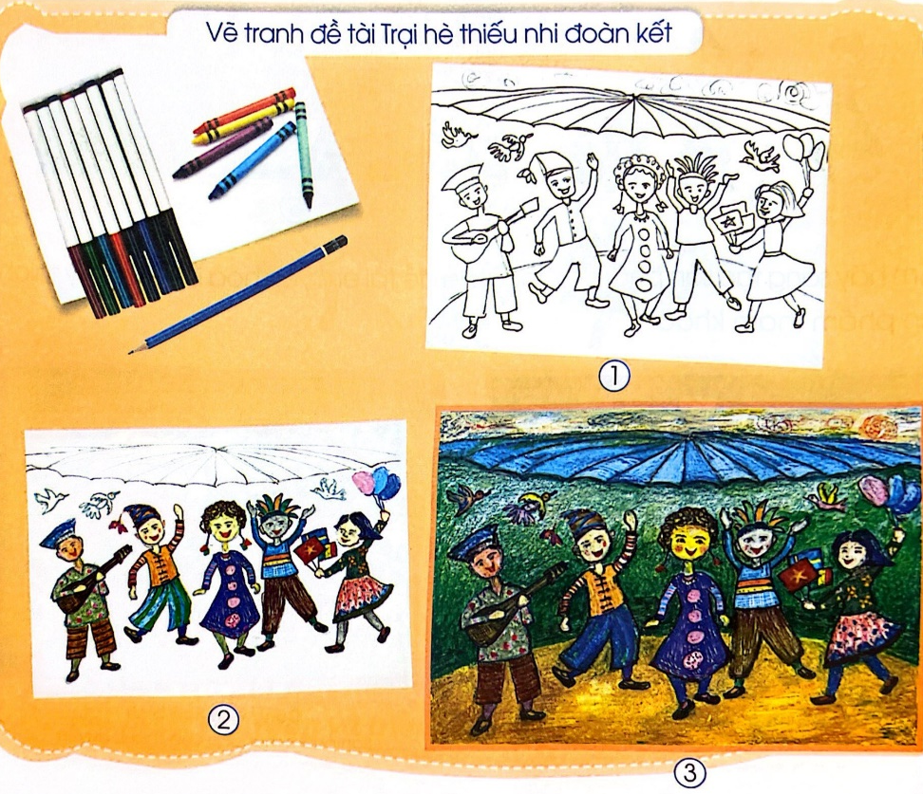
2. THỰC HÀNH, SÁNG TẠO
+ Có mấy bước thực hành?
+ Các nhân vật đang làm gì?
+ Nêu sự khác nhau về trang phục giữa các nhân vật.
+ Vị trí nhân vật tạo nhịp điệu như thế nào?

Slide 9
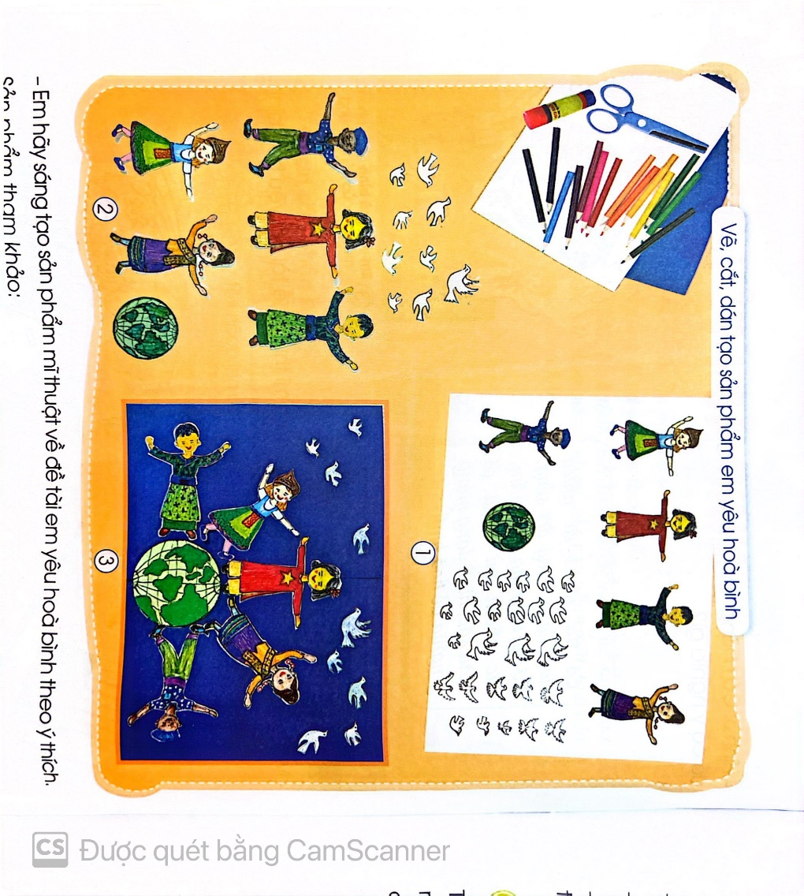
2. THỰC HÀNH, SÁNG TẠO

Slide 10
2. THỰC HÀNH, SÁNG TẠO
MỘT SỐ CÁCH THỰC HÀNH TẠO SẢN PHẨM MĨ THUẬT ĐỀ TÀI EM YÊU HÒA BÌNH

Slide 11

2. THỰC HÀNH, SÁNG TẠO
MỘT SỐ CÁCH THỰC HÀNH TẠO SẢN PHẨM MĨ THUẬT ĐỀ TÀI EM YÊU HÒA BÌNH

Slide 12

HẸN GẶP LẠI CÁC CON
TRONG BÀI HỌC SAU!

